Slide 1
Audit Carrefour
Magasin: Ksar Hellal
Le 08 novembre 2017
M Mejed HENI
M Dhia MECHLAOUI

Slide 2
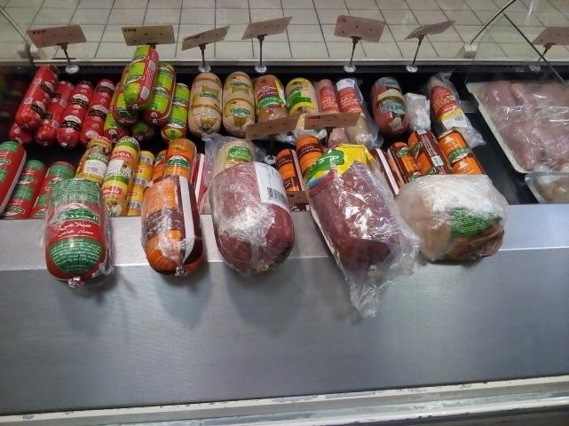
Les dates d’entames n’étaient pas mentionnées sur certains boudins de charcuterie

Slide 3
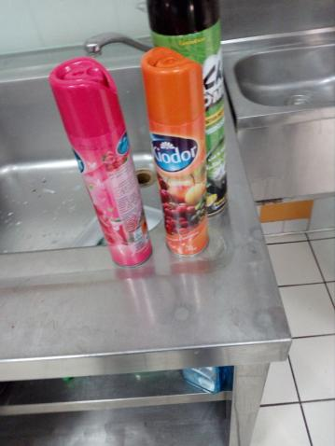
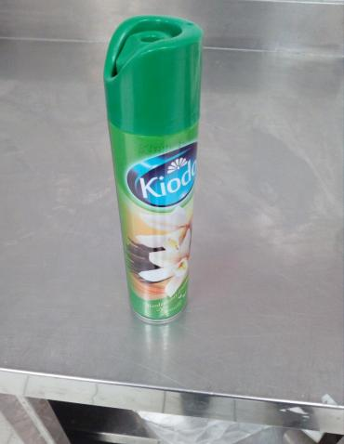
Charcuterie: utilisation des produits désodorisant et insecticide

Slide 4
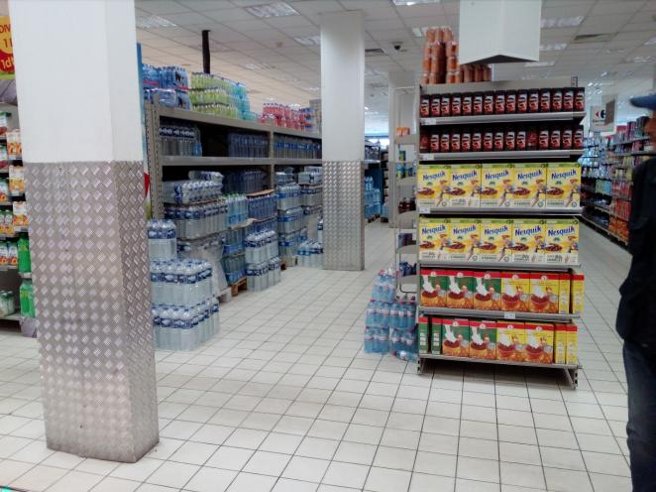
PGC liquide: exposition d’eau minérale à même le sol

Slide 5
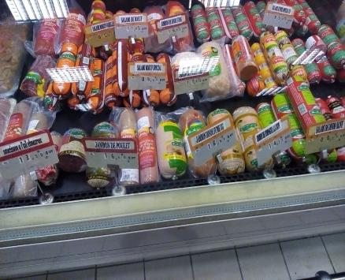
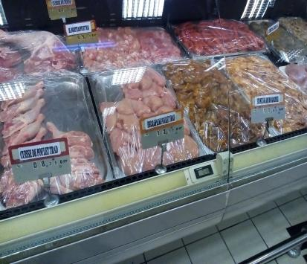
Charcuterie: les chevalets étaient mis sur la grille d’aération

Slide 6
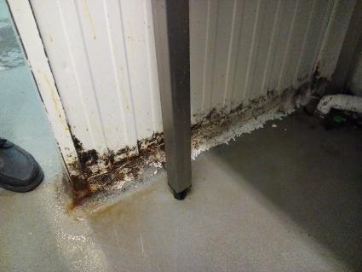
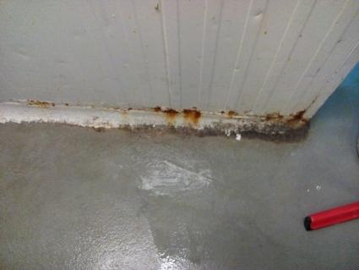
Traiteur: le revêtement était rouillé

Slide 7
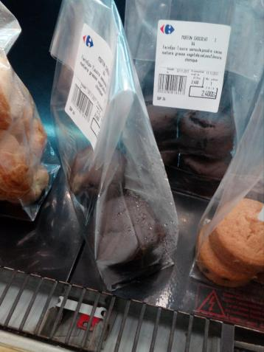
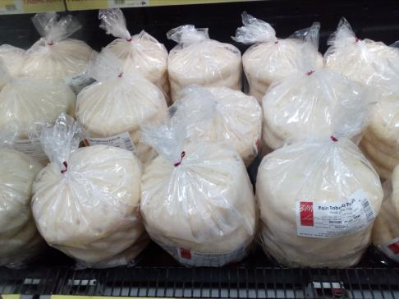
Boul-Pat: présence de gouttelettes d’eau de condensation a l’intérieur des emballages

Slide 8
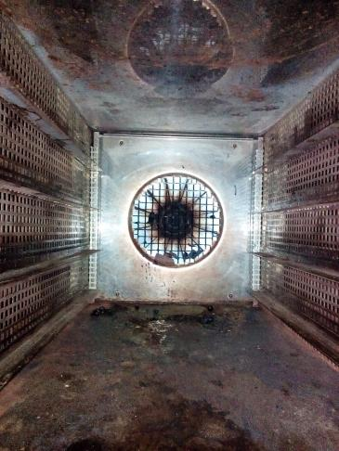
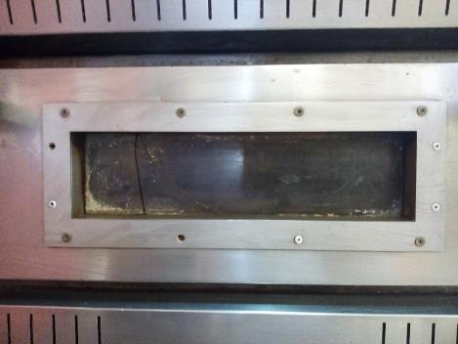
Pâtisserie: le four était souillé
Traiteur: la vitre du four était fissurée

Slide 9
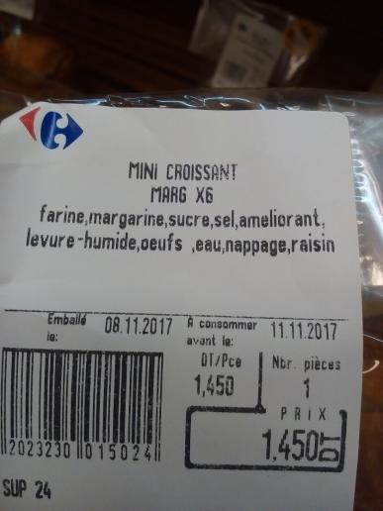
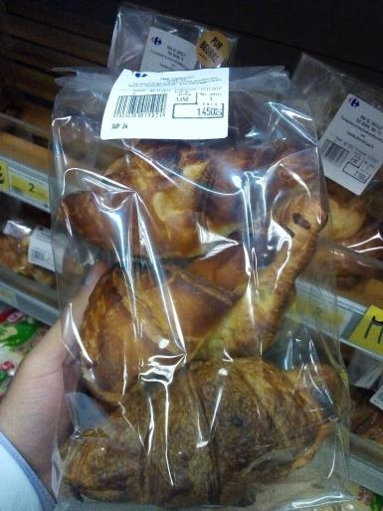
Boul-pat: Mention de l’ingrédient « raisin » sur l’étiquette alors que le produit ne contenait pas de raisin

Slide 10
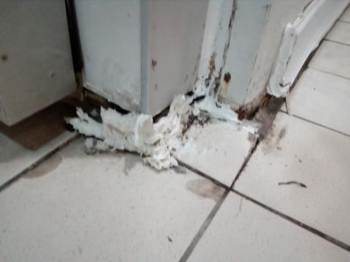
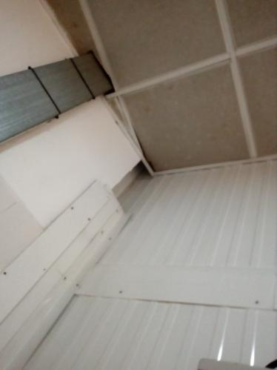
Pâtisserie: le revêtement des coins et des locaux n’est pas facilement nettoyable

Slide 11
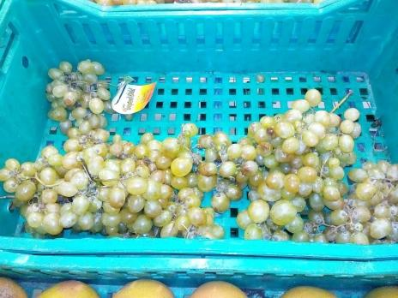
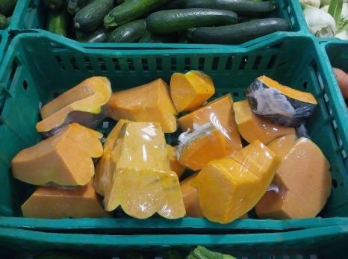
FLEG: les morceaux de potirons n’étaient pas étiquetés
L’état de fraicheur du raisin n’était pas satisfaisante

Slide 12
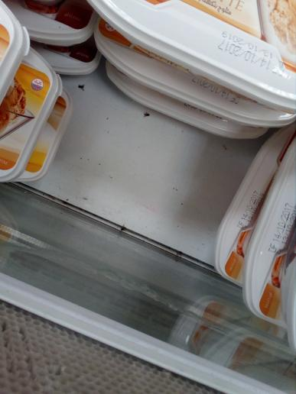
PLS surgelé: présence de cadavres de mouches

Slide 13
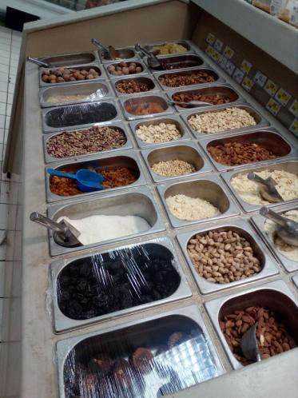
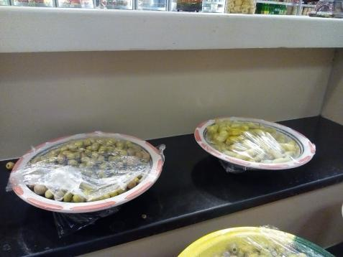
FLEG: les louches sont manquantes

Slide 14
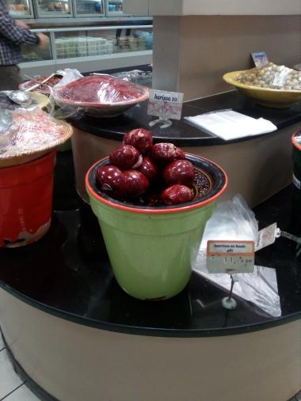
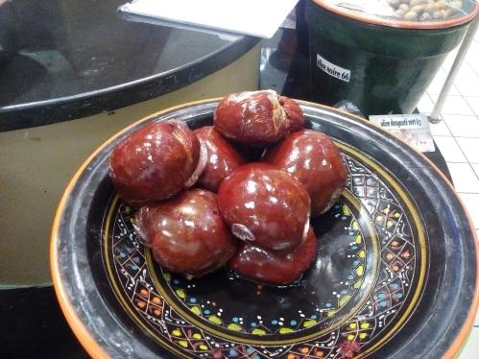
FLEG: les boules d’harissa doivent être étiquetées

Slide 15
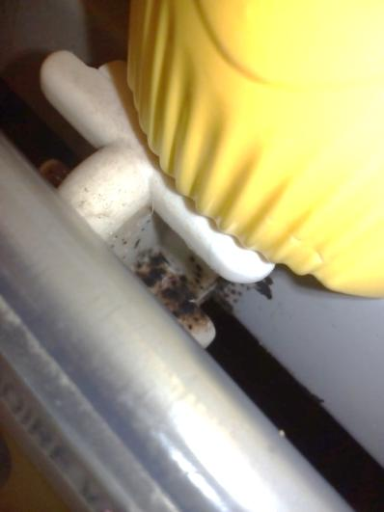
PLS: présence de moisissures sur le support des affichettes prix au niveau du meuble des yaourts

Slide 16
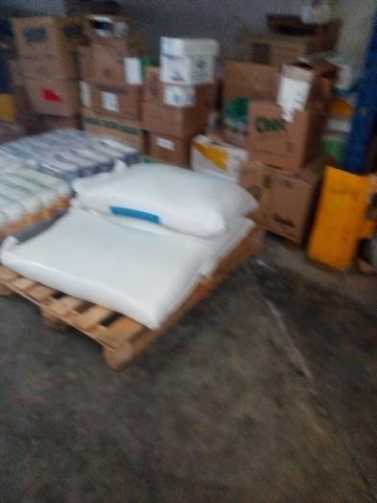
Stockage du sucre sur des palettes en bois

Slide 17
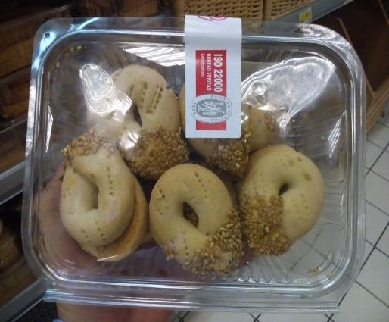
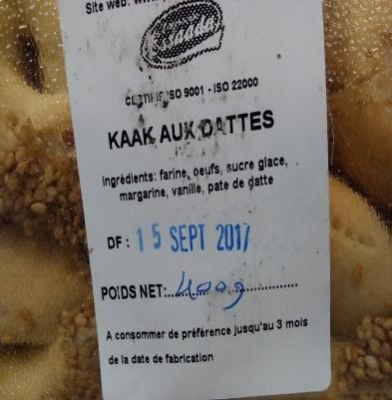
Boul-pat: étiquetage non conforme car le sésame n’était pas mentionné dans la liste des ingrédients

Slide 18
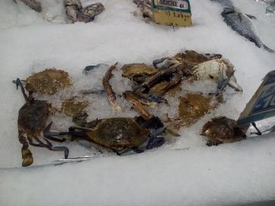
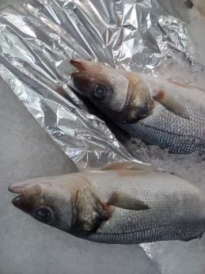
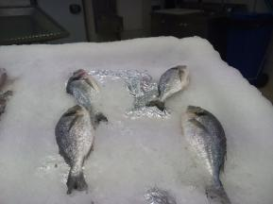
Poissonnerie: exposition des produits de la mer sur du papier aluminium

Slide 19
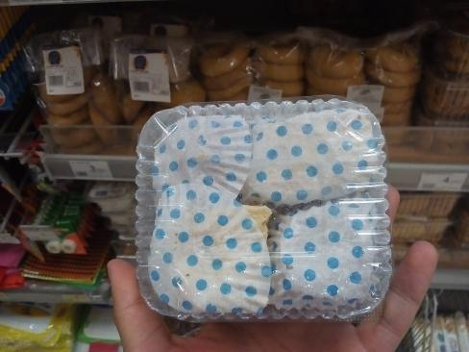
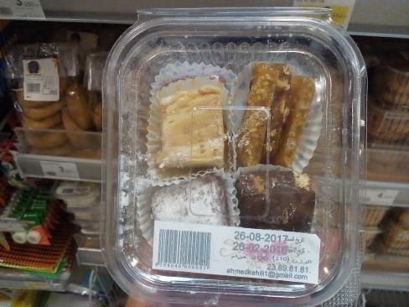
Boul-pat: absence de la liste des ingrédients

